Slide 1
Chromebook 初期設定
生駒市教育委員会
タブレット端末持ち帰り後
１．電源を入れる
２．家のWi-Fiにつなぐ
３．Googleアカウントの入力
４．パスワードの入力

Slide 2
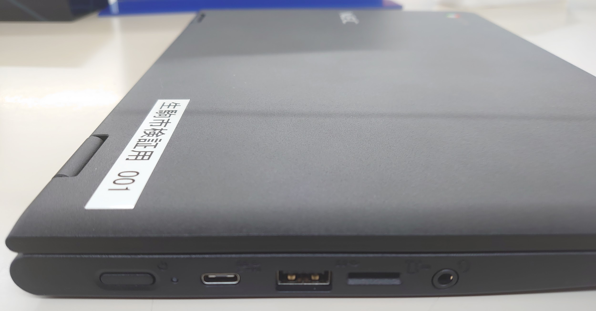
１．本体左横にある電源ボタンを押す
電源ボタン

Slide 3
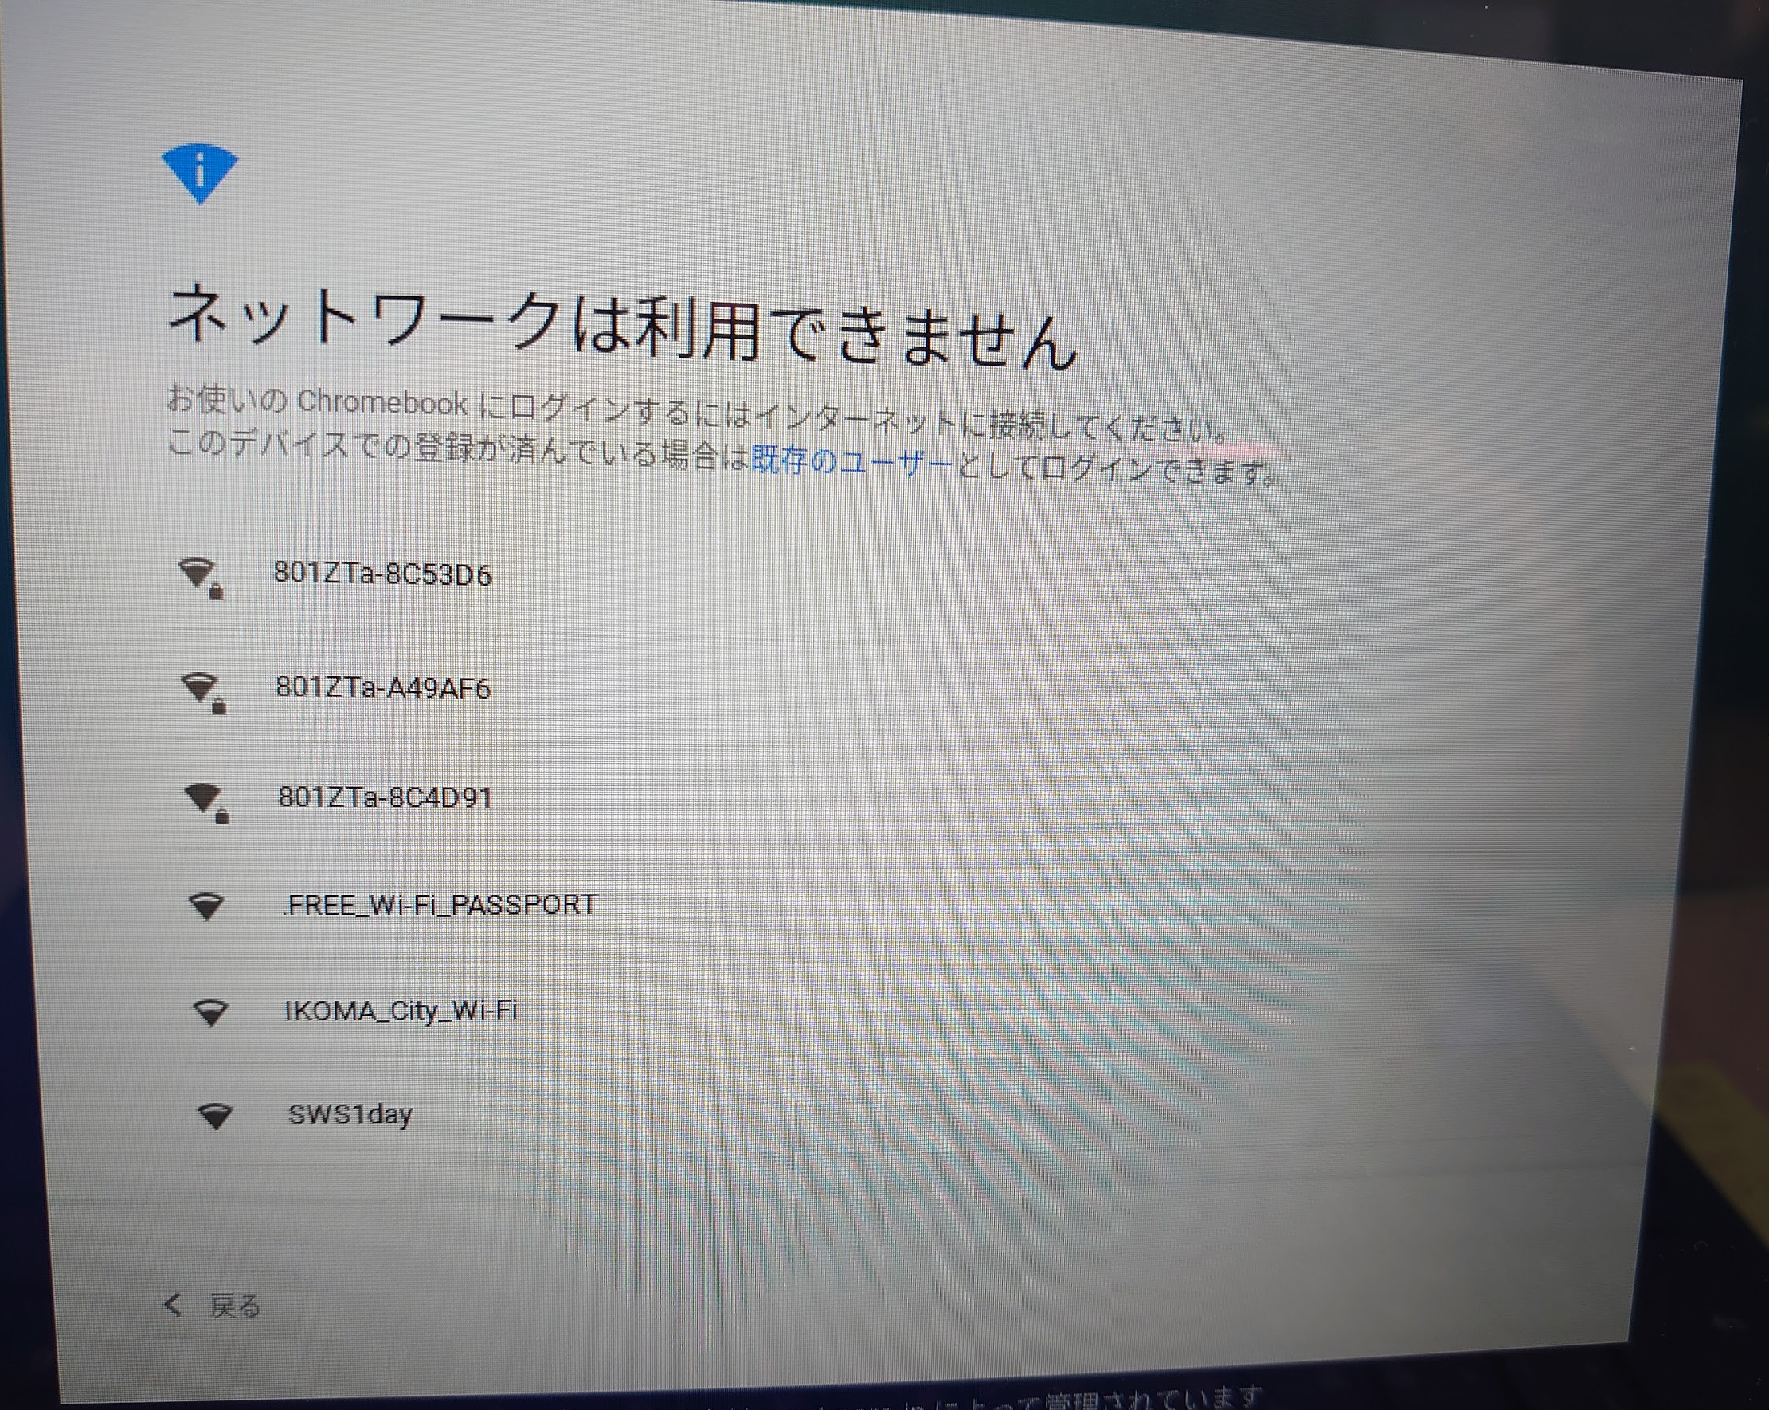
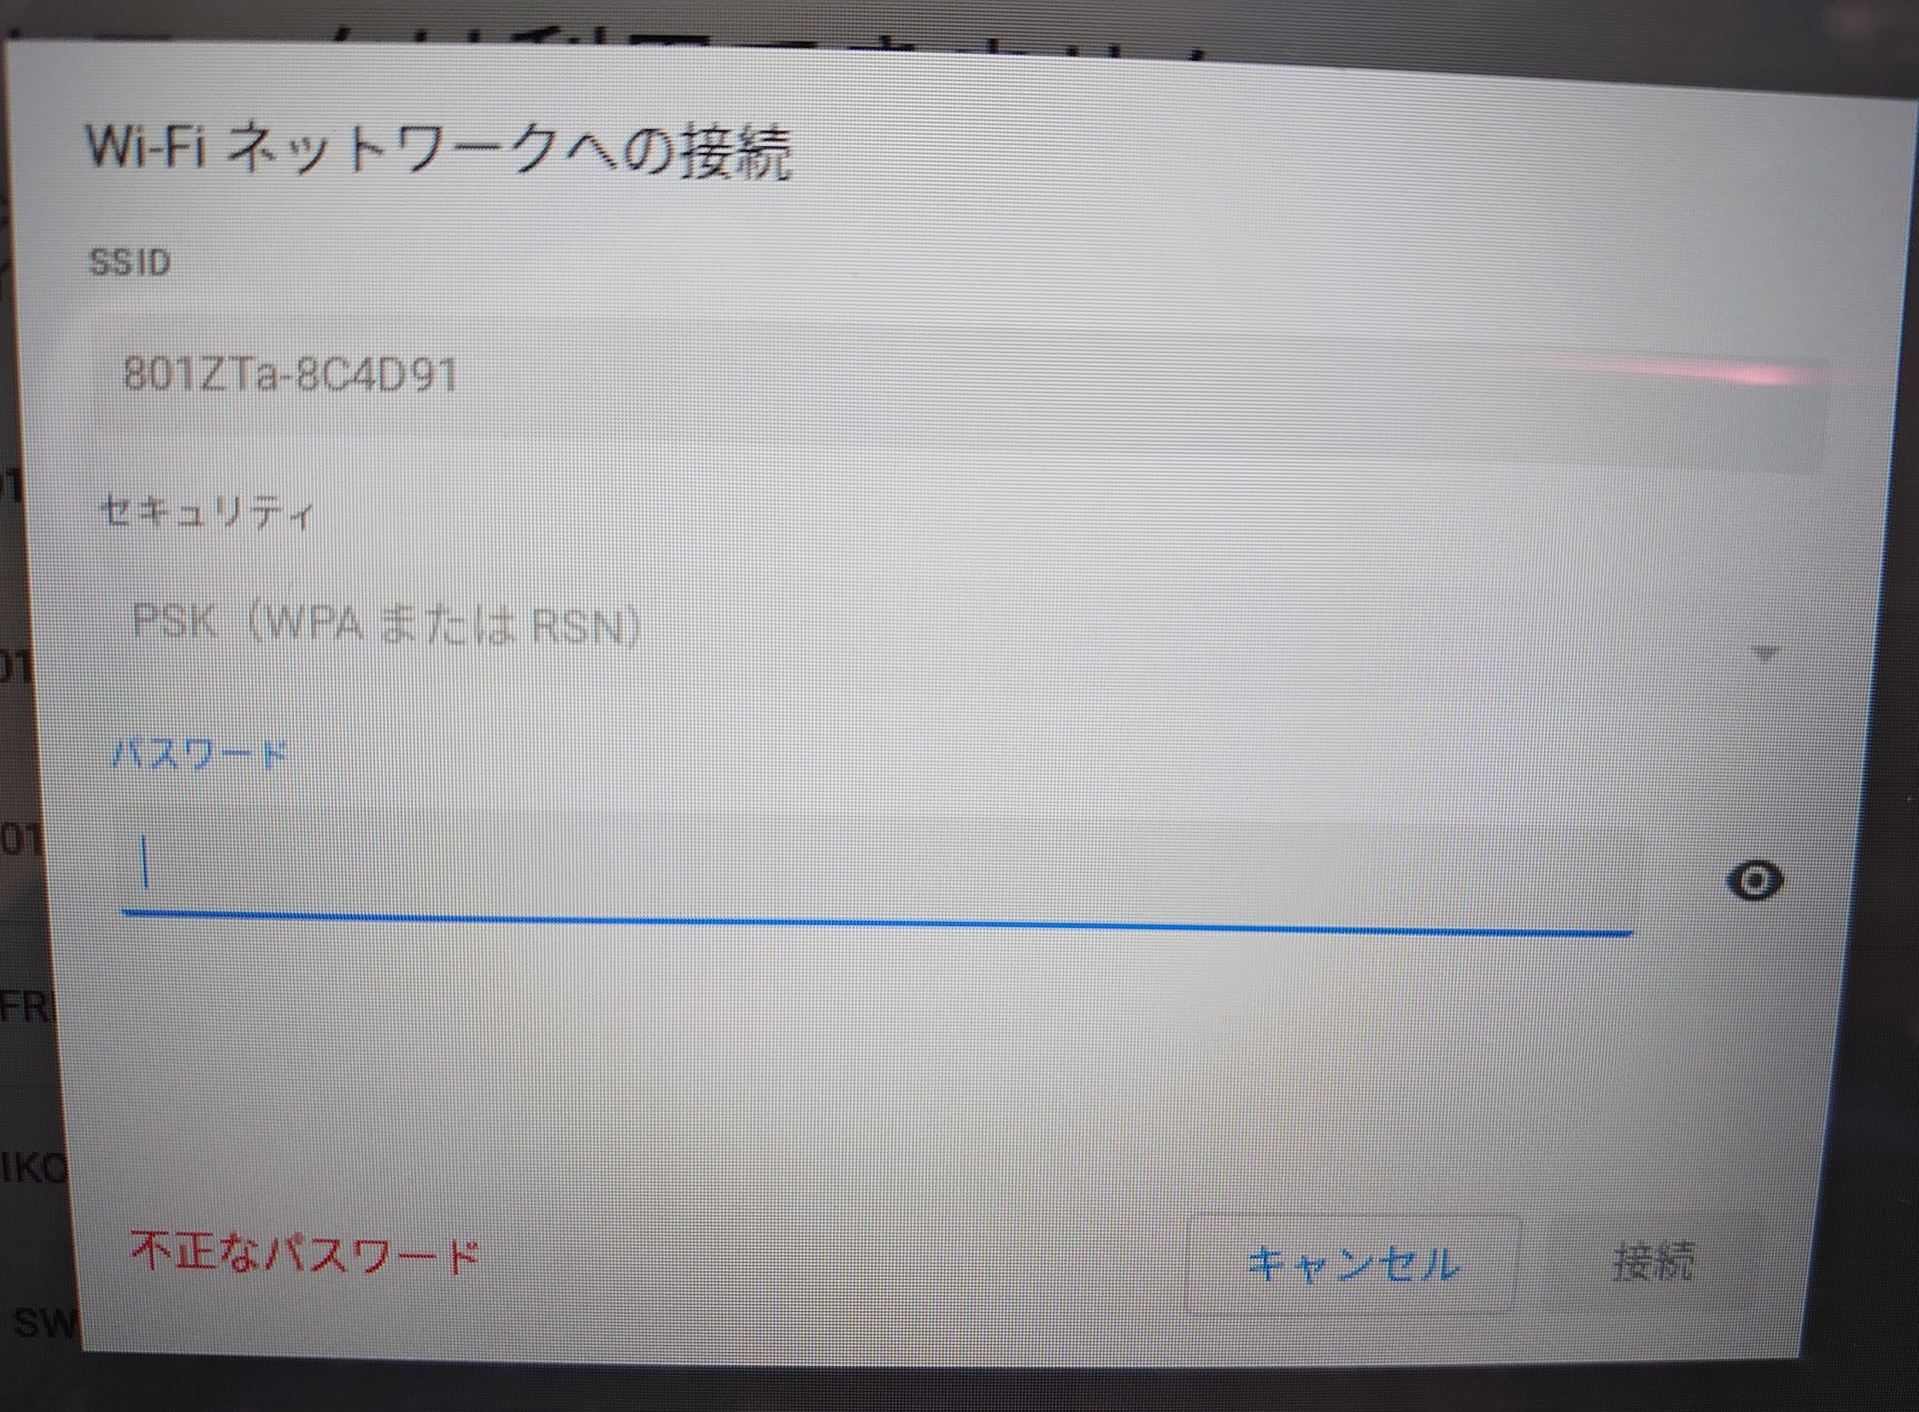
２．家のネットワークに接続する
家のWi-Fiを選び、パスワードを入力する

Slide 4
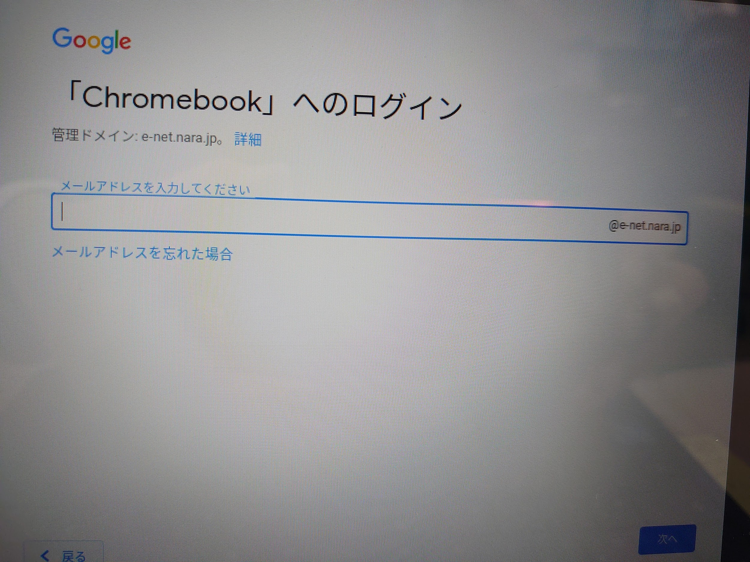
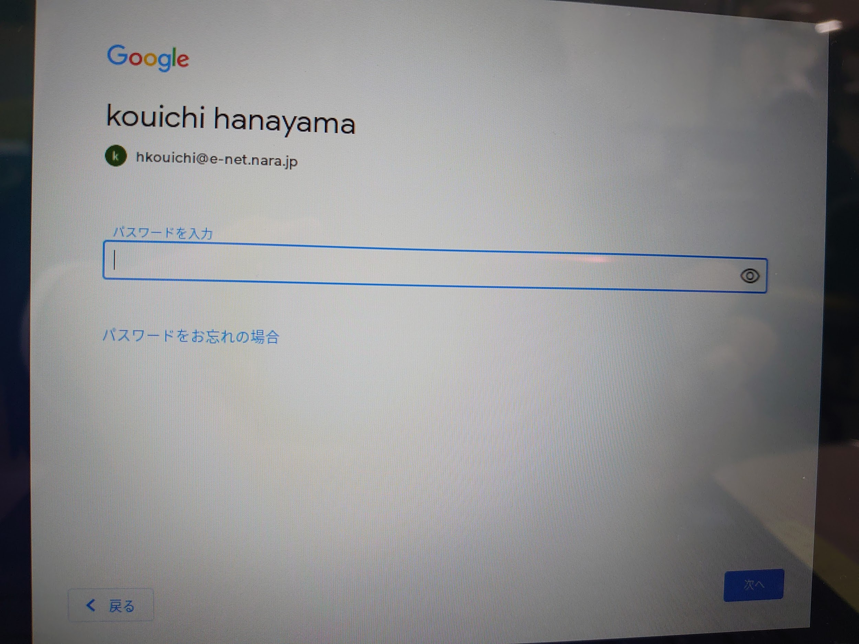
３．Googleアカウントを入力する
①「 」＠e-net.nara.jpの＠より前の部分
②パスワードを入力するとパソコンが起動します。

Slide 5
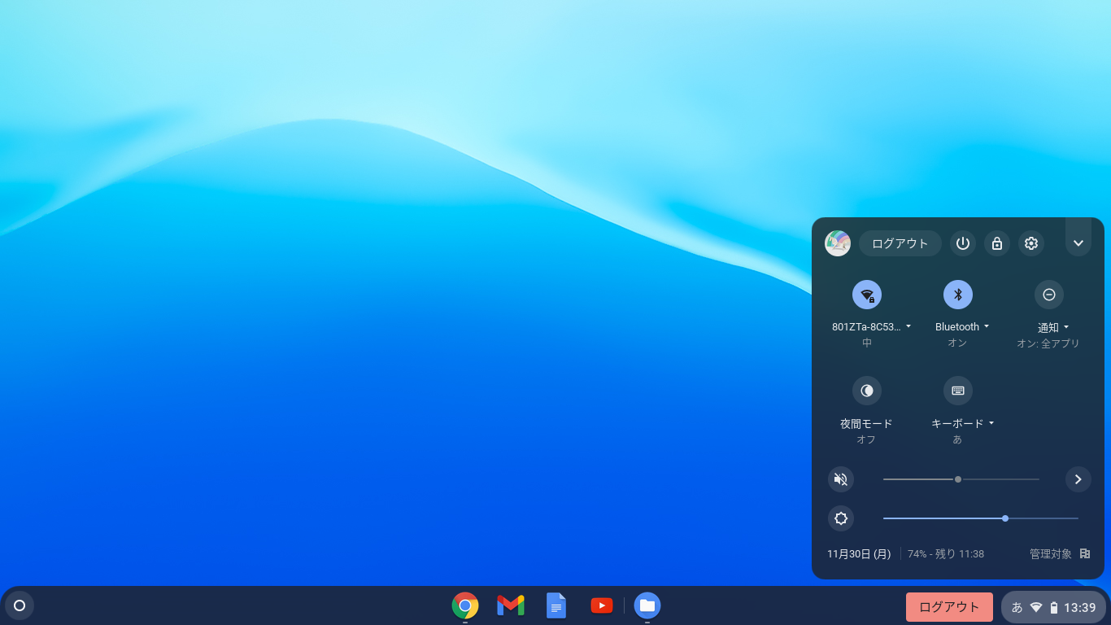
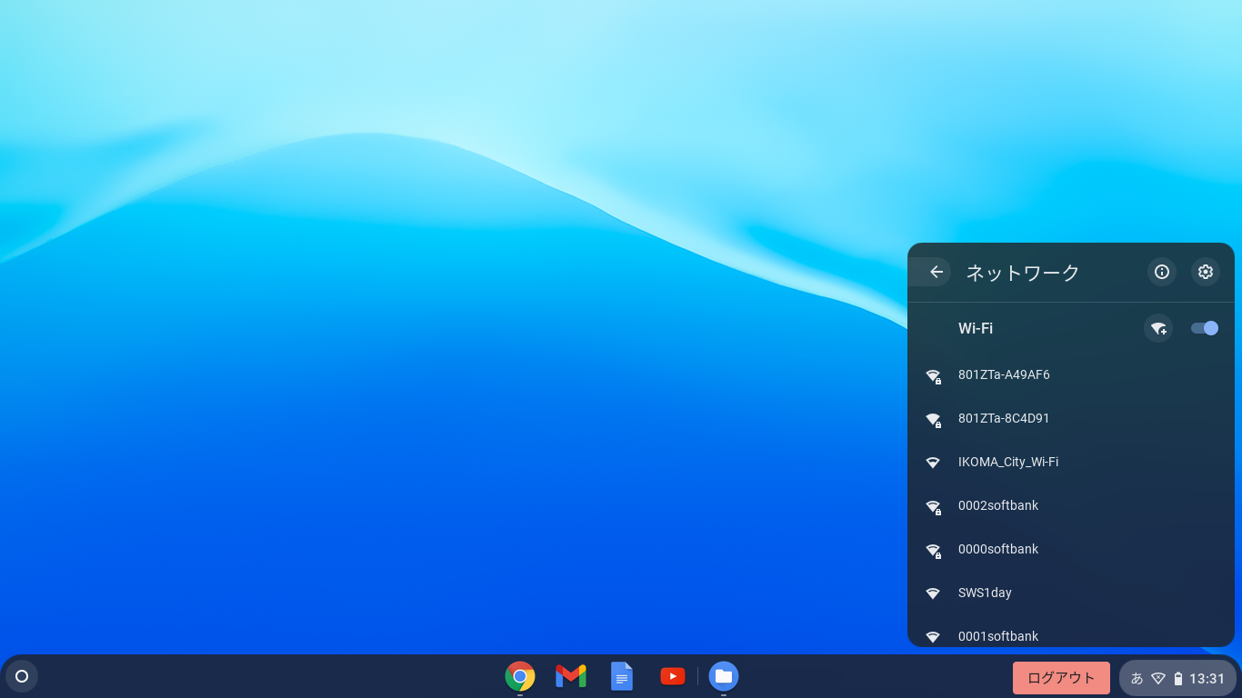
ログイン後の画面
Wifiが切れたときは画面右下の を押して、再び家のネットワークに

Slide 6
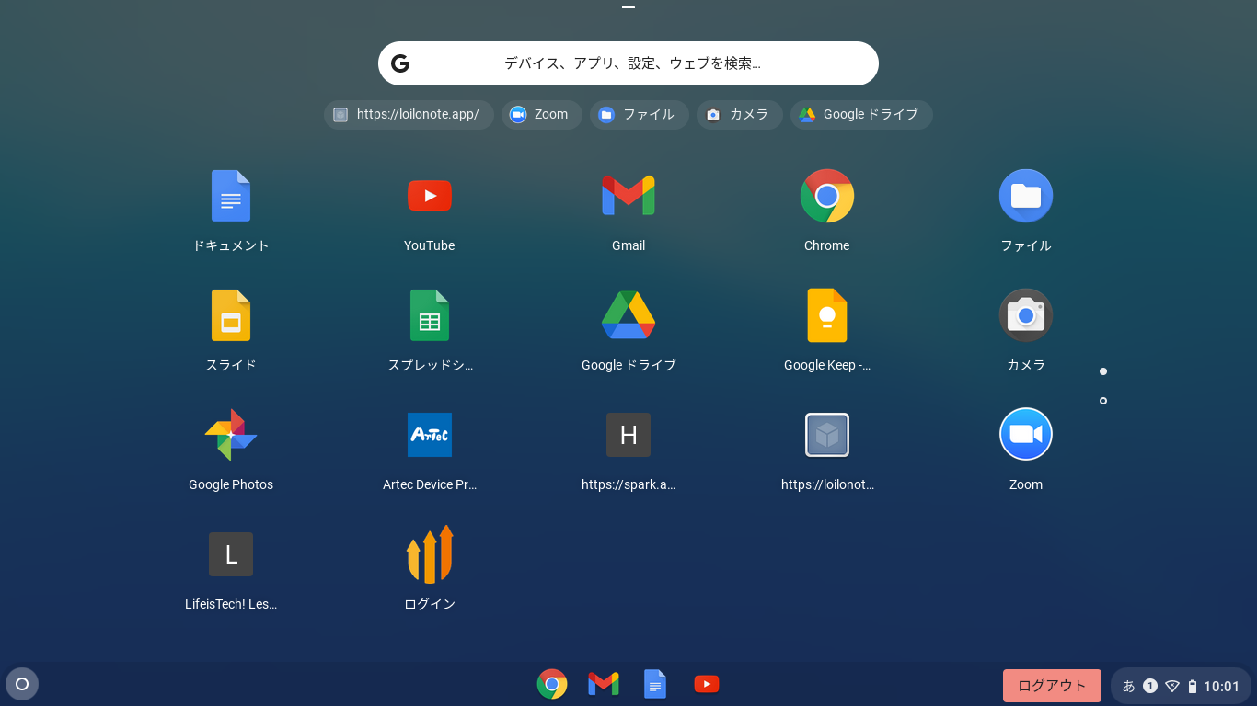
最初から使えるソフト（画面を下から上にスワイプすると出てきます）
ドキュメント
文章入力ソフト
スライド
発表ソフト
カメラ
写真・動画ソフト
スプレッドシート
表計算ソフト
Chrome
検索やクラスルーム・Meetで活用
ロイロノート
授業支援ソフト

Slide 7
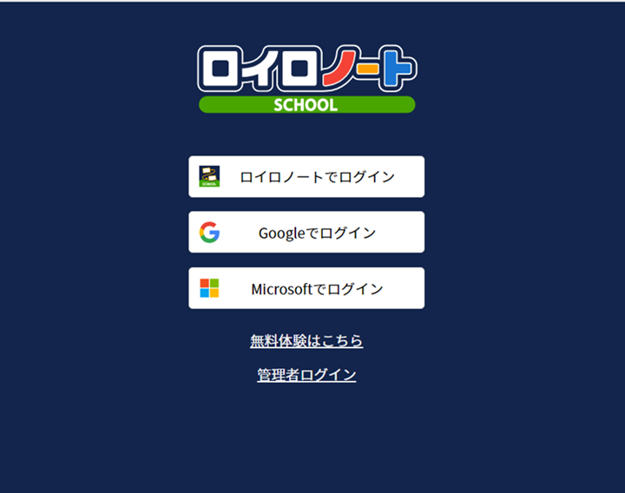
カメラの使用方法
ロイロノートへのログイン
撮影の開始と終了
写真とビデオの切り替え
インカメラとアウトカメラの切り替え
「Googleでログイン」
パスワードなしで自動で
ログインします。
ファイル
撮影した写真やビデオはこのフォルダに

Slide 8
その他
・学習で使用するためのタブレット端末です。
丁寧に使いましょう。
・Web検索など履歴が残ります。正しく使いましょう。
・安全に使用できるように、フィルターがかかっているため検索できないページや
見れない動画などもあります。
・家で充電をして学校に持ってくるようにしましょう。
・他人にタブレット端末を貸すことがないようにしましょう。
・パスワードは大切なものです。人に教えたり、シールで貼ったりしないように
しましょう。
・使用する時間を考えてタブレット端末を使いましょう。

